Slide 2
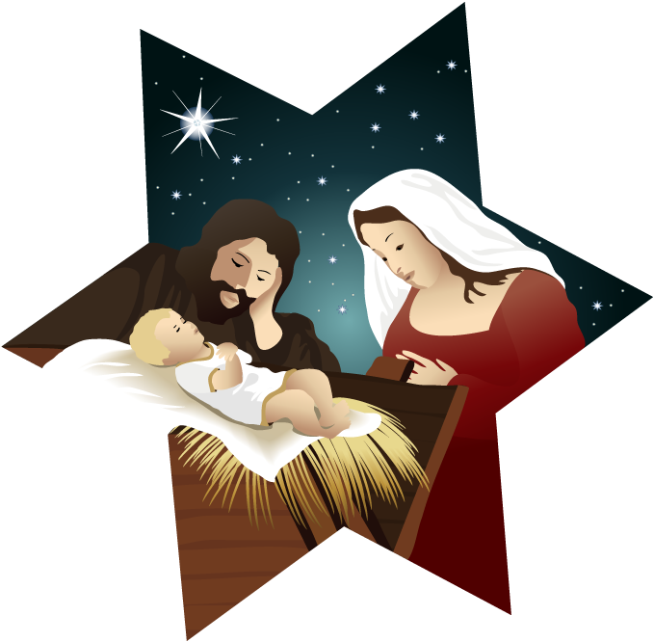
Ca Nhập Lễ
Nhịp đàn đêm giáng sinh
Đỗ Vy Hạ

Slide 3
ĐK: Nhịp đàn vang lên hỡi các dân xa gần, tung hô Vua Trời xuống làm người. Cùng hoà ngâm theo tiếng ca thiên thần, thương nhân gian nên Người giáng trần.

Slide 4
Tk1: Chuông ngân nhịp nhàng giữa đêm vắng, thinh không sứ thần hát vang, mời gọi toàn dân mau mau đến chầu, hoà lời tụng ca Chúa ta.

Slide 5
ĐK: Nhịp đàn vang lên hỡi các dân xa gần, tung hô Vua Trời xuống làm người. Cùng hoà ngâm theo tiếng ca thiên thần, thương nhân gian nên Người giáng trần.

Slide 6
Tk2: Trong nôi mọn hèn Chúa ngự đến, đêm đông sương đầy gió lên chỉ vì tình yêu không mong đáp đền, mà Người đành quên ấm êm.

Slide 7
ĐK: Nhịp đàn vang lên hỡi các dân xa gần, tung hô Vua Trời xuống làm người. Cùng hoà ngâm theo tiếng ca thiên thần, thương nhân gian nên Người giáng trần.

Slide 8
Tk3: Đêm nay toả hiện ánh sao sáng, đưa Ba Vua tìm tới hang, này lễ vật đây xin dâng tiến Người, ngào ngạt trầm hương khắp nơi.

Slide 9
ĐK: Nhịp đàn vang lên hỡi các dân xa gần, tung hô Vua Trời xuống làm người. Cùng hoà ngâm theo tiếng ca thiên thần, thương nhân gian nên Người giáng trần.

Slide 10
KINH VINH DANH
Ca Lên Đi 2

Slide 11
KINH VINH DANH

Slide 12
Chủ tế: Vinh danh Thiên Chúa trên các tầng trời. Và bình an dưới thế, bình an dưới thế cho người thiện tâm.

Slide 13
Chúng con ca ngợi Chúa. Chúng con chúc tụng Chúa. Chúng con thờ lạy Chúa. Chúng con tôn vinh Chúa. Chúng con cảm tạ Chúa vì vinh quang cao cả Chúa.

Slide 14
Lạy Chúa là Thiên Chúa, là Vua trên trời, là Chúa Cha toàn năng. Lạy Con Một Thiên Chúa, Chúa Giê-su Ki-tô.

Slide 15
Lạy Chúa là Thiên Chúa, là Chiên Thiên Chúa, là Con Đức Chúa Cha. Chúa xoá tội trần gian, xin thương, xin thương, xin thương xót chúng con.

Slide 16
Chúa xoá tội trần gian, Xin nhận lời chúng con cầu khẩn. Chúa ngự bên hữu Đức Chúa Cha, xin thương, xin thương, xin thương xót chúng con.

Slide 17
Vì lạy Chúa Giê-su Ki-tô, chỉ có Chúa là Đấng Thánh, chỉ có Chúa là Chúa, chỉ có Chúa là Đấng Tối Cao, cùng Đức Chúa Thánh Thần trong vinh quang Đức Chúa Cha. A-men. A-men.

Slide 18
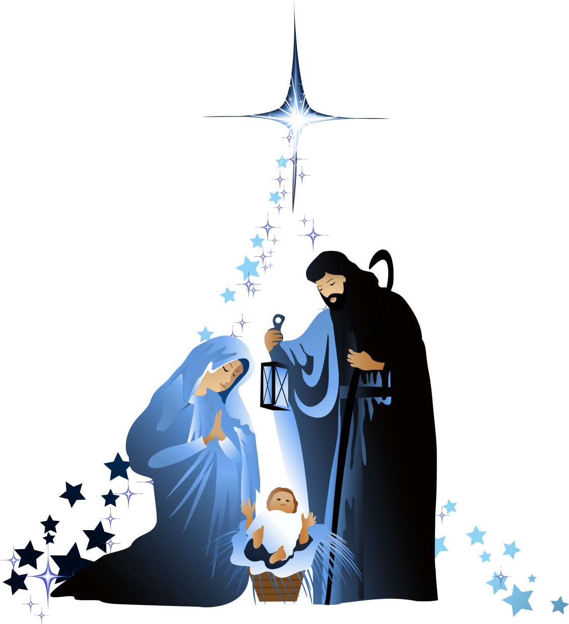
THÁNH LỄ VỌNG
MỪNG CHÚA GIÁNG SINH
THIÊN CHÚA TỪ TRỜI CAO
ĐÃ ĐẾN, VÀ Ở VỚI CON NGƯỜI

Slide 19
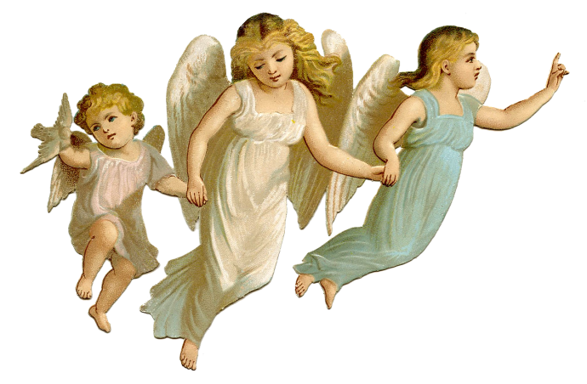
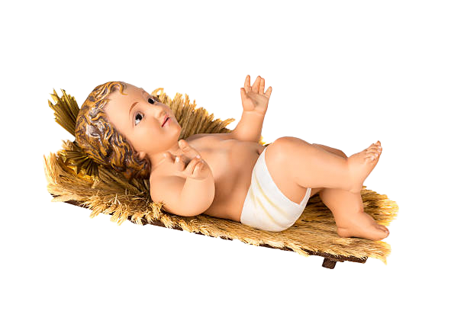
Thánh Vịnh 95
3 câu
Kim Long

Slide 20
ĐK: Hôm nay Chúa Cứu Thế đã giáng sinh cho chúng ta. Người là Đức Ki-tô, là Chúa chúng ta.

Slide 21
Tk1: Hát lên mừng Chúa một bài ca mới. Hát lên mừng Chúa hỡi tất cả địa cầu. Hát lên mừng Chúa hãy chúc tụng Thánh Danh.

Slide 22
ĐK: Hôm nay Chúa Cứu Thế đã giáng sinh cho chúng ta. Người là Đức Ki-tô, là Chúa chúng ta.

Slide 23
Tk2: Phúc ân độ thế ngày nay loan báo. Nói cho vạn quốc biết rõ vinh hiển Ngài, các dân đều thấy những vĩ nghiệp tay Ngài.

Slide 24
ĐK: Hôm nay Chúa Cứu Thế đã giáng sinh cho chúng ta. Người là Đức Ki-tô, là Chúa chúng ta.

Slide 25
Tk3: Đất mau nhảy múa, trời nào vui lên. Biển khơi gầm thét với tất cả hải vật, các cây rừng hãy hát xướng cùng nương đồng.

Slide 26
ĐK: Hôm nay Chúa Cứu Thế đã giáng sinh cho chúng ta. Người là Đức Ki-tô, là Chúa chúng ta.

Slide 27
Tk4: Hát lên mừng Chúa vì Ngài ngự đến xét xử trần thế đúng phép công minh Ngài. Xét xử vạn quốc, phán quyết Ngài công bình.

Slide 28
ĐK: Hôm nay Chúa Cứu Thế đã giáng sinh cho chúng ta. Người là Đức Ki-tô, là Chúa chúng ta.

Slide 29
THÁNH LỄ VỌNG

Slide 30
Alleluia...Alleluia
Ta báo cho các ngươi một niềm vui trọng đại: Hôm nay Đấng Cứu Thế, là Chúa đã giáng sinh cho các ngươi. Alleluia...Alleluia

Slide 31
** Tôi báo cho anh em một tin mừng: Hôm nay chính hôm nay Đấng Cứu Thế, Đấng Cứu Thế là Chúa Ki-tô đã giáng sinh cho chúng ta.
Alleluia...Alleluia

Slide 32
THÁNH LỄ VỌNG

Slide 33
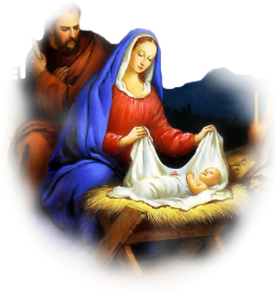
PHÚT THINH LẶNG

Slide 34
KINH TIN KÍNH

Slide 35
Tôi tin kính một Thiên Chúa là Cha toàn năng, Đấng tạo thành trời đất, muôn vật hữu hình và vô hình.

Slide 36
Tôi tin kính một Chúa Giêsu Kitô, Con Một Thiên Chúa, Sinh bởi Đức Chúa Cha từ trước muôn đời.

Slide 37
Người là Thiên Chúa bởi Thiên Chúa, Ánh Sáng bởi Ánh Sáng, Thiên Chúa thật bởi Thiên Chúa thật,

Slide 38
được sinh ra mà không phải được tạo thành, đồng bản thể với Đức Chúa Cha: nhờ Người mà muôn vật được tạo thành.

Slide 39
Vì loài người chúng ta và để cứu độ chúng ta, Người đã từ trời xuống thế.

Slide 40
Bởi phép Đức Chúa Thánh Thần, Người đã nhập thể trong lòng Trinh Nữ Maria, và đã làm người.

Slide 41
Người chịu đóng đinh vào thập giá vì chúng ta, thời quan Phongxiô Philatô; Người chịu khổ hình và mai táng, ngày thứ ba Người sống lại như lời Thánh Kinh.

Slide 42
Người lên trời, ngự bên hữu Đức Chúa Cha, và Người sẽ lại đến trong vinh quang để phán xét kẻ sống và kẻ chết, Nước Người sẽ không bao giờ cùng.

Slide 43
Tôi tin kính Đức Chúa Thánh Thần là Thiên Chúa và là Đấng ban sự sống, Người bởi Đức Chúa Cha và Đức Chúa Con mà ra,

Slide 44
Người được phụng thờ và tôn vinh cùng với Đức Chúa Cha và Đức Chúa Con: Người đã dùng các tiên tri mà phán dạy.

Slide 45
Tôi tin Hội Thánh duy nhất thánh thiện công giáo và tông truyền.

Slide 46
Tôi tuyên xưng có một Phép Rửa để tha tội. Tôi trông đợi kẻ chết sống lại và sự sống đời sau. Amen.

Slide 48
Ca Dâng Lễ
Tâm Sự
Một Đêm Đông
Lm. Văn Chi

Slide 49
ĐK: (Con chẳng có gì dâng về cho Chúa Chúa Hài Đồng ơi) Con chẳng có gì dâng về cho Chúa, vàng hương quý giá trên đời. (Mộc dược dầu thơm hương ngát) Con có gì dâng Chúa đêm nay.

Slide 50
** (Ôi đêm diệu huyền con quỳ bên Chúa bên hang đá thô sơ nghèo hèn) Con vẫn lặng quỳ có gì dâng Chúa, thì nay dâng hiến xác hồn. (Và đây tâm tư mơ ước) đây trái tim con làm hang đá Bê-lem dâng Ngài (dâng Ngài).

Slide 51
Pk1: Nghe từng hồi chuông ngân reo vang loan báo Tin Mừng Chúa Ngôi Hai đã giáng sinh. Gió về ngập không gian, sao đêm lung linh mơ huyền và Ngôi Hai giáng thế.

Slide 52
ĐK: (Con chẳng có gì dâng về cho Chúa Chúa Hài Đồng ơi) Con chẳng có gì dâng về cho Chúa, vàng hương quý giá trên đời. (Mộc dược dầu thơm hương ngát) Con có gì dâng Chúa đêm nay.

Slide 53
** (Ôi đêm diệu huyền con quỳ bên Chúa bên hang đá thô sơ nghèo hèn) Con vẫn lặng quỳ có gì dâng Chúa, thì nay dâng hiến xác hồn. (Và đây tâm tư mơ ước) đây trái tim con làm hang đá Bê-lem dâng Ngài (dâng Ngài).

Slide 54
Pk2: Đêm nhiệm mầu linh thiêng Ngôi Hai đã xuống gian trần cứu nhân loại khỏi bất công. Chúa Trời ngàn vinh quang, nhưng nay sinh ra làm người và mang thân yếu đuối.

Slide 55
ĐK: (Con chẳng có gì dâng về cho Chúa Chúa Hài Đồng ơi) Con chẳng có gì dâng về cho Chúa, vàng hương quý giá trên đời. (Mộc dược dầu thơm hương ngát) Con có gì dâng Chúa đêm nay.

Slide 56
** (Ôi đêm diệu huyền con quỳ bên Chúa bên hang đá thô sơ nghèo hèn) Con vẫn lặng quỳ có gì dâng Chúa, thì nay dâng hiến xác hồn. (Và đây tâm tư mơ ước) đây trái tim con làm hang đá Bê-lem dâng Ngài (dâng Ngài).

Slide 57
Pk3: Con lặng quỳ lắng im say sưa chiêm ngắm Vua Trời rét run, run giữa đêm đông. Tâm hồn đầy giá băng, nhưng luôn tin Đấng cứu đời và Ngôi Hai cứu thế.

Slide 58
ĐK: (Con chẳng có gì dâng về cho Chúa Chúa Hài Đồng ơi) Con chẳng có gì dâng về cho Chúa, vàng hương quý giá trên đời. (Mộc dược dầu thơm hương ngát) Con có gì dâng Chúa đêm nay.

Slide 59
** (Ôi đêm diệu huyền con quỳ bên Chúa bên hang đá thô sơ nghèo hèn) Con vẫn lặng quỳ có gì dâng Chúa, thì nay dâng hiến xác hồn. (Và đây tâm tư mơ ước) đây trái tim con làm hang đá Bê-lem dâng Ngài (dâng Ngài).

Slide 61
THÁNH LỄ VỌNG

Slide 62
Ca Nguyện Hiệp Lễ 1
Khúc ca giáng sinh
Minh tâm

Slide 63
Tk1: Bầu trời hôm nay vang lên tiếng ca khúc nhạc vui tươi. Ngàn muôn tinh tú như trăng sáng hơn đón chào ngày mới. Này một trẻ thơ giáng sinh, vì lòng Ngài yêu thế nhân nên từ trời cao Ngài đổ xuống thăm gian trần.

Slide 64
**: Ngài là Ngôi Hai bên Ngôi Chúa Cha có từ khởi nguyên. Là A-đam mới cho nhân thế đang khát tình thương mến. Ngài là sự sống chứa chan, Ngài là nguồn sáng tỏa lan. Ta cùng hân hoan mừng Chúa đến trong huy hoàng.

Slide 65
ĐK: Vinh danh, vinh danh Chúa cả trên trời, Chúa cả trên trời. Và bình an, bình an dưới thế cho người Chúa thương. Tung hô, tung hô Chúa Cha trên trời, Chúa Cha trên trời. Và Ngôi Hai cùng với Ngôi Ba hiển vinh muôn đời.

Slide 66
Tk2: Loài người trông mong như đêm tối tăm trông đợi rạng đông. Một kỷ nguyên mới nay đang mở ra giữa toàn thế giới. Này một Hài Nhi Thánh Vương, là nguồn bình an bốn phương, gieo niềm yêu thương và muôn phúc ân thiên đường.

Slide 67
**: Loài ngươì hôm nay dâng lên Chúa muôn tâm tình tri ân. Ðược làm con Chúa ôi cao quý thay kiếp người đâu đáng. Nào cùng mừng vui hát lên, hòa nhịp cùng muôn sứ thiên tiếng đàn uy nghiêm hợp tấu khúc ca vang rền.

Slide 68
ĐK: Vinh danh, vinh danh Chúa cả trên trời, Chúa cả trên trời. Và bình an, bình an dưới thế cho người Chúa thương. Tung hô, tung hô Chúa Cha trên trời, Chúa Cha trên trời. Và Ngôi Hai cùng với Ngôi Ba hiển vinh muôn đời.

Slide 69
THÁNH LỄ VỌNG

Slide 70
Ca Nguyện Hiệp Lễ 2
Người ơi vui lên
Giang Ân

Slide 71
Tk1: Trần hoàn ơi hãy vui lên đây giờ Con Chúa ra đời. Người người ơi hãy vui lên đón chào Ngôi Hai giáng thế. Người hạ cố đến dương gian người chịu lấy những gian nan cho cuộc đời vui sống bình an.

Slide 72
ĐK:Vui lên cùng đàn hát vì hôm nay Chúa đã thương ta và Ngài ban chan hòa ân phúc. Vinh danh cùng hợp tiếng vì hôm nay Chúa đã sinh ra Ngài rộng ban ân phúc chan hòa.

Slide 73
Tk2: Mùa hồng ân Chúa thương ban muôn vàn ơn thánh tuôn tràn. Niềm hỷ hoan đón Ngôi Hai giáng trần trong nơi khốn khó. Này người hỡi đến Bê-lem thờ lạy Đấng mới sinh ra muôn thiên thần dâng tiếng hòa ca.

Slide 74
ĐK:Vui lên cùng đàn hát vì hôm nay Chúa đã thương ta và Ngài ban chan hòa ân phúc. Vinh danh cùng hợp tiếng vì hôm nay Chúa đã sinh ra Ngài rộng ban ân phúc chan hòa.

Slide 75
Tk3: Mục đồng ơi tới Bê-lem tôn thờ Con Chúa ra đời. Mục đồng ơi hãy vui lên đón chào ơn thiêng cứu rỗi. Người nghèo đói hãy vui lên, người sầu đau hãy hân hoan muôn ơn lành Thiên Chúa rộng ban.

Slide 76
ĐK:Vui lên cùng đàn hát vì hôm nay Chúa đã thương ta và Ngài ban chan hòa ân phúc. Vinh danh cùng hợp tiếng vì hôm nay Chúa đã sinh ra Ngài rộng ban ân phúc chan hòa.

Slide 77
PHÚT THINH LẶNG

Slide 78
THÁNH LỄ VỌNG

Slide 79
Ca Kết Lễ
Hang Bê Len
Hải Linh

Slide 80
ĐK: Đêm đông lạnh lẽo Chúa sinh ra đời, Chúa sinh ra đời nằm trong hang đá nơi máng lừa.

Slide 81
** Trông hang Be-lem: Ánh sáng tỏa lan tưng bừng. Nghe trên không trung, tiếng hát Thiên Thần vang lừng. Đàn hát, (réo rắt tiếng hát). Xướng ca, (dư âm vang xa). Đây Chúa Thiên Tòa giáng sinh vì ta.

Slide 82
** Người hỡi, (hãy kíp bước tới). Đến xem (nơi hang Be-lem). Ôi Chúa giáng sinh khó khăn thấp hèn.

Slide 83
Nữ: Nửa đêm mừng Chúa, giáng sinh ra chốn gian trần.
Nam: Người đem ân phúc, xuống cho muôn dân lầm than.

Slide 84
Pk1: Nơi hang Be-lem Thiên Thần xướng ca. Thiên Chúa vinh danh chúng nhân an hoà.

Slide 85
** Trông hang Be-lem: Ánh sáng tỏa lan tưng bừng. Nghe trên không trung, tiếng hát Thiên Thần vang lừng. Đàn hát, ( réo rắt tiếng hát ). Xướng ca, (dư âm vang xa). Đây Chúa Thiên Tòa giáng sinh vì ta.

Slide 86
** Người hỡi, (hãy kíp bước tới ). Đến xem (nơi hang Be-lem ). Ôi Chúa giáng sinh khó khăn thấp hèn.

Slide 87
THÁNH LỄ VỌNG

Slide 88
Noel về
Lm.Nguyễn Duy

Slide 89
Tk1: No-el về No-el về, nhạc yêu thương vang réo rắt trời mơ. No-el về No-el về vạn ý thơ vamg lên khắp trần ai. No-el về No-el về nguồn bình an dào dạt trên dương thế. Chúa xuống trần đem ơn lành niềm ước mơ muôn dân đang đợi trông.

Slide 90
ĐK: Nào cùng hát lên bài ca, mừng giáng sinh trong đêm say hồng ân, Ôi yêu thương tràn lan Chúa đến trong trần gian.

Slide 91
Tk2: Đêm an bình đêm hy vọng Người tặng ban cho nhân thế niềm tin. Chúa giáng trần ôi nhiệm mầu nào có ai hiểu được thấu tình sâu. Qua bao đời muôn con người hằng đợi trông nguồn tình yêu cứu thế. Nay con người đã thấy rồi này bé thơ chính Chúa đã tặng ban.

Slide 92
ĐK: Nào cùng hát lên bài ca, mừng giáng sinh trong đêm say hồng ân, Ôi yêu thương tràn lan Chúa đến trong trần gian.

Slide 93
Tk3: Say ân tình con nghiêng mình thờ lạy Chúa bên hang đá nhỏ xinh. Cho con hiểu giữ cảnh đời dù đổi thay luôn son sắt niềm tin. Xin soi đường như sao lạ dìu con đi về trời cao yêu dấu. Tri ân người đã xuống trần để dẫn con lên quê hương trường sinh.

Slide 94
ĐK: Nào cùng hát lên bài ca, mừng giáng sinh trong đêm say hồng ân, Ôi yêu thương tràn lan Chúa đến trong trần gian.

Slide 95
THÁNH LỄ VỌNG

